Slide 1

Вопросы организации межведомственного взаимодействия и реализации перевода государственных и муниципальных услуг в электронный вид на территории Республики Карелия
ГОСУДАРСТВЕННЫЙ КОМИТЕТ ПО РАЗВИТИЮ ИНФОРМАЦИОННО-КОММУНИКАЦИОННЫХ ТЕХНОЛОГИЙ
БУРАКОВ ДМИТРИЙ РЮРИКОВИЧ
Председатель государственного комитета

Slide 2
Межведомственное
взаимодействие
Главная задача для органов власти
предоставляющих услуги
- это организовать межведомственное, межуровневое взаимодействие для получения необходимых документов
и сведений, находящихся в органах власти и подведомственных им организациях.
Межведомственное взаимодействие по вопросам обмена документами и информацией устанавливается между:
Федеральными органами исполнительной власти;
Государственными органами исполнительной власти субъектов РФ;
Органами местного самоуправления;
Органами государственных внебюджетных фондов РФ;
Подведомственными организациями.

Slide 3


Существующие способы
обмена документами и информацией:
В ЭЛЕКТРОННОМ ВИДЕ
СМЭВ
Электронный документооборот
Защищенная электронная почта
НА БУМАЖНОМ НОСИТЕЛЕ
Курьер
Почта
Факс (в исключительных случаях)

Slide 4
В целях обеспечения перехода
на межведомственное взаимодействие в Карелии:
Подготовлен
и утвержден План мероприятий по переходу на МВ
Распоряжение Правительства РК от 11.11.2011 г. № 657р-П;
Образована Рабочая группа
по организации перехода на МВ
Распоряжение Правительства РК от 16.11.2011 г. № 668р-П
Главная задача Рабочей группы – урегулирование противоречий в рамках реализации мероприятий плана, а также согласование ТКМВ;
Утвержден перечень государственных услуг с элементами МВ
Распоряжение Правительства РК от 12.12.2011 г. № 732р-П.
В перечень входит:
53 госуслуги;
20 типовых муниципальных услуг
В ходе работы перечень может быть дополнен.

Slide 5
РСМЭВ
Региональная система межведомственного
электронного взаимодействия
В декабре 2011 года запущена в тестовую эксплуатацию региональная система межведомственного электронного взаимодействия (РСМЭВ).
В 2012 году РСМЭВ планируется к внедрению:
в органы исполнительной власти РК;
в пилотные муниципальные образования;
муниципальные районы и городские округа;
подведомственные организации.

Slide 6









Проект Концепции построения корпоративной защищённой
сети передачи данных органов исполнительной власти
Республики Карелия. I этап.
ОИВ 21
………
ОИВ 1
Центр обработки данных (ЦОД)
ОИВ 2
ОИВ 4
ОИВ 3

Slide 7
Проект Концепции построения корпоративной защищённой
сети передачи данных органов исполнительной власти
Республики Карелия. II этап.
ОИВ 21
Центр обработки данных (ЦОД)
………
ОИВ 1
ОИВ 4
ОИВ 2
ОИВ 3
ОМСУ 18
ОМСУ 1
……..
ОМСУ 2
ОМСУ 4
ОМСУ 3

Slide 8
Проект Концепции построения корпоративной защищённой
сети передачи данных органов исполнительной власти
Республики Карелия. III этап.
ОИВ 21
Центр обработки данных (ЦОД)
………
ОИВ 1
ОИВ 4
ОИВ 2
ОИВ 3
ОМСУ 1
ОМСУ 18
……..
ОМСУ 2
ОМСУ 4
ОМСУ 3

Slide 9
Проект Концепции построения корпоративной защищённой
сети передачи данных органов исполнительной власти
Республики Карелия. Ожидаемый эффект.
Положительные эффект подобной организации:
экономия бюджетных средств за счет консолидации аренды каналов;
оптимизация технического обслуживания каналов;
упрощение системы администрирования (кадры в отдаленных поселениях республики);
типовое решение вопросов построения системы защиты данных;
уменьшение затрат на построение системы защиты данных и ее обслуживании.

Slide 10
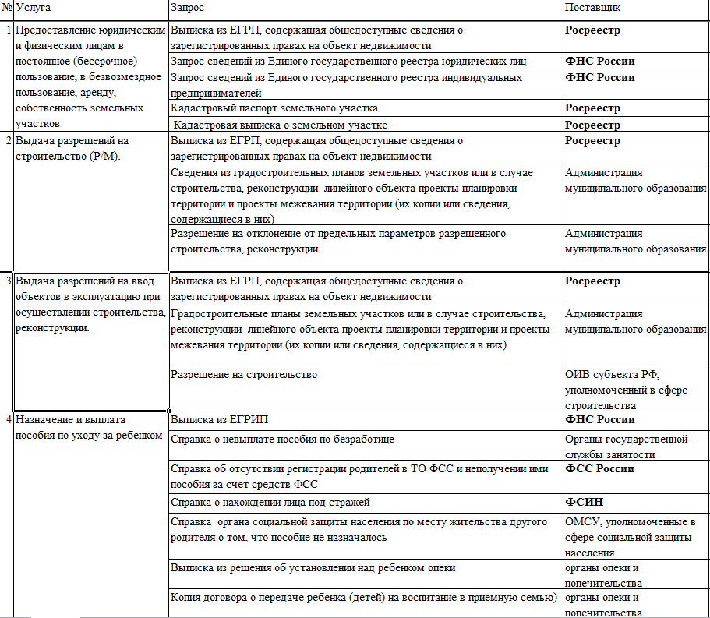
Матрица взаимодействия по 14 первоочередным услугам, переводимым в электронный вид

Slide 11
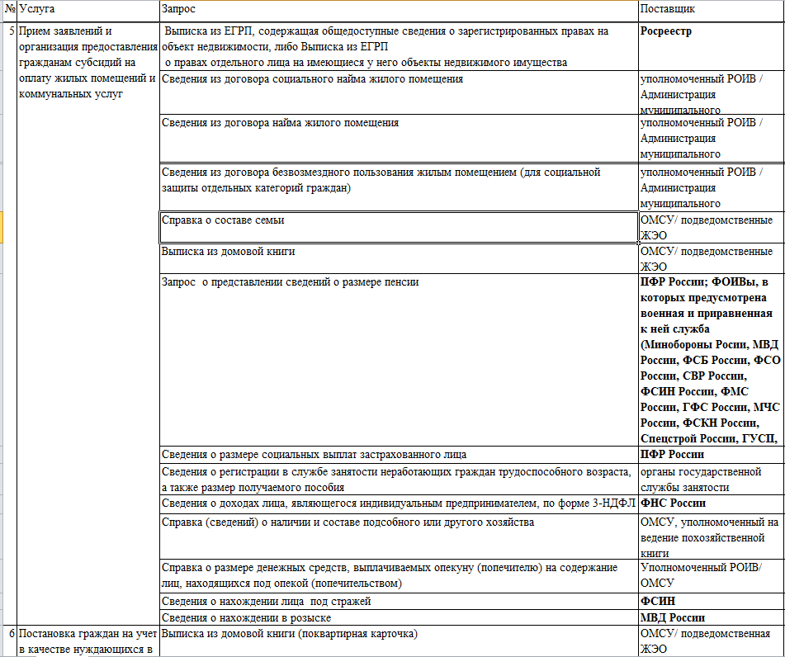
Матрица взаимодействия по 14 первоочередным услугам, переводимым в электронный вид

Slide 12
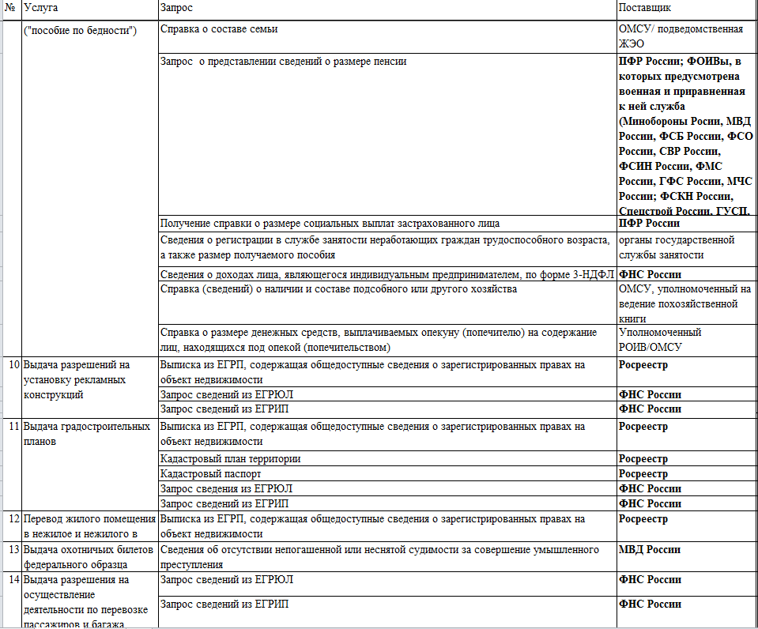
Матрица взаимодействия по 14 первоочередным услугам, переводимым в электронный вид

Slide 13


Способы подключения ФОИВ к РСМЭВ
Способ 1
Единая СМЭВ
Способ 2
Единая СМЭВ
Субъект РФ
Субъект РФ
РСМЭВ
РСМЭВ
Территориальные управления ФОИВ
РОИВ, ОМСУ
РОИВ, ОМСУ
Территориальные управления ФОИВ

Slide 14
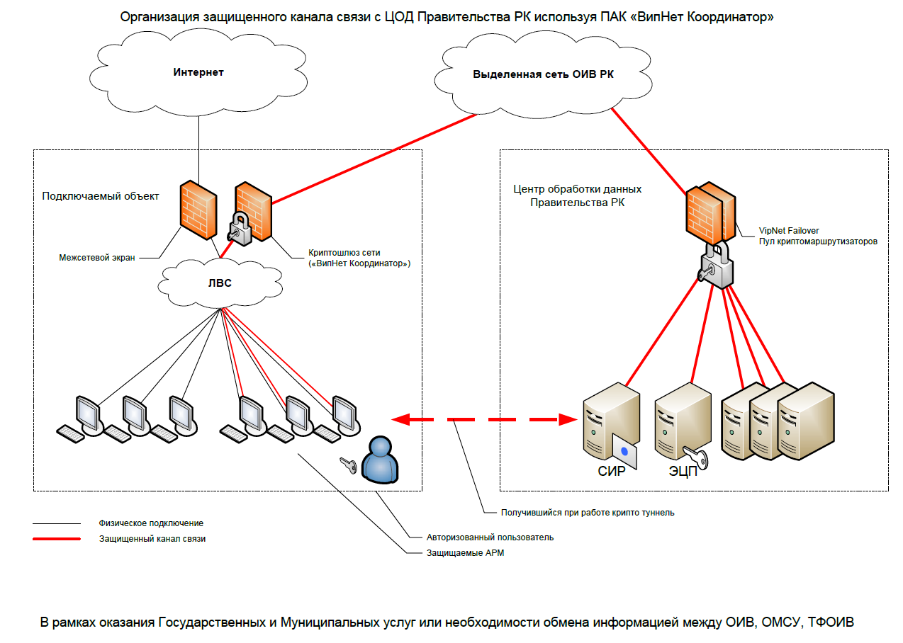

Slide 15
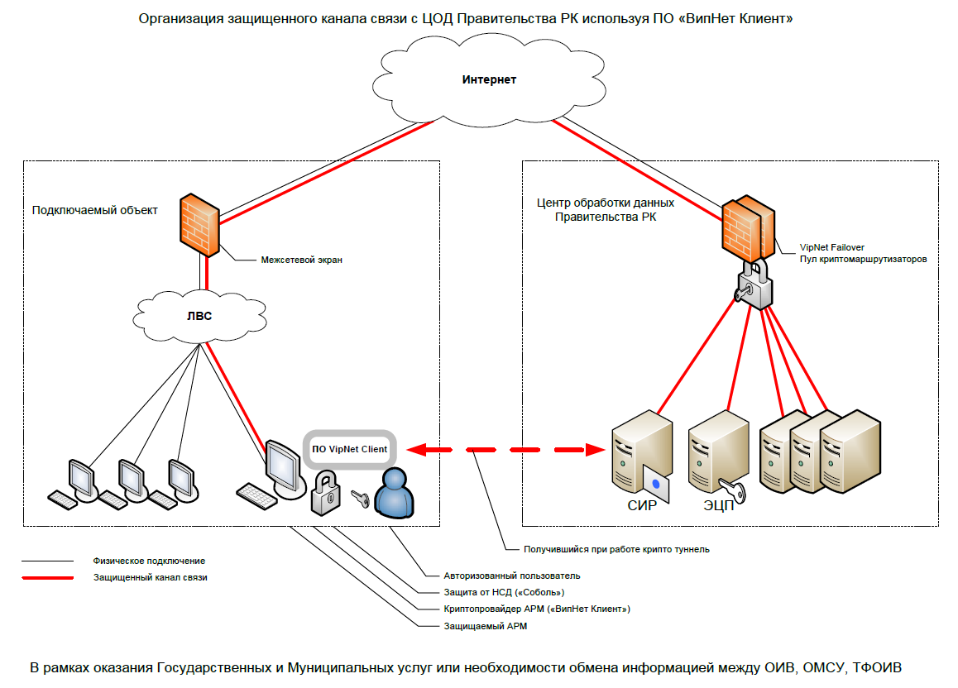
Проект Концепции построения корпоративной защищённой
сети передачи данных органов исполнительной власти
Республики Карелия. Взаимодействие с ФОИВ.
Территориальное управление ФОИВ 1
Территориальное управление ФОИВ 2

Slide 16
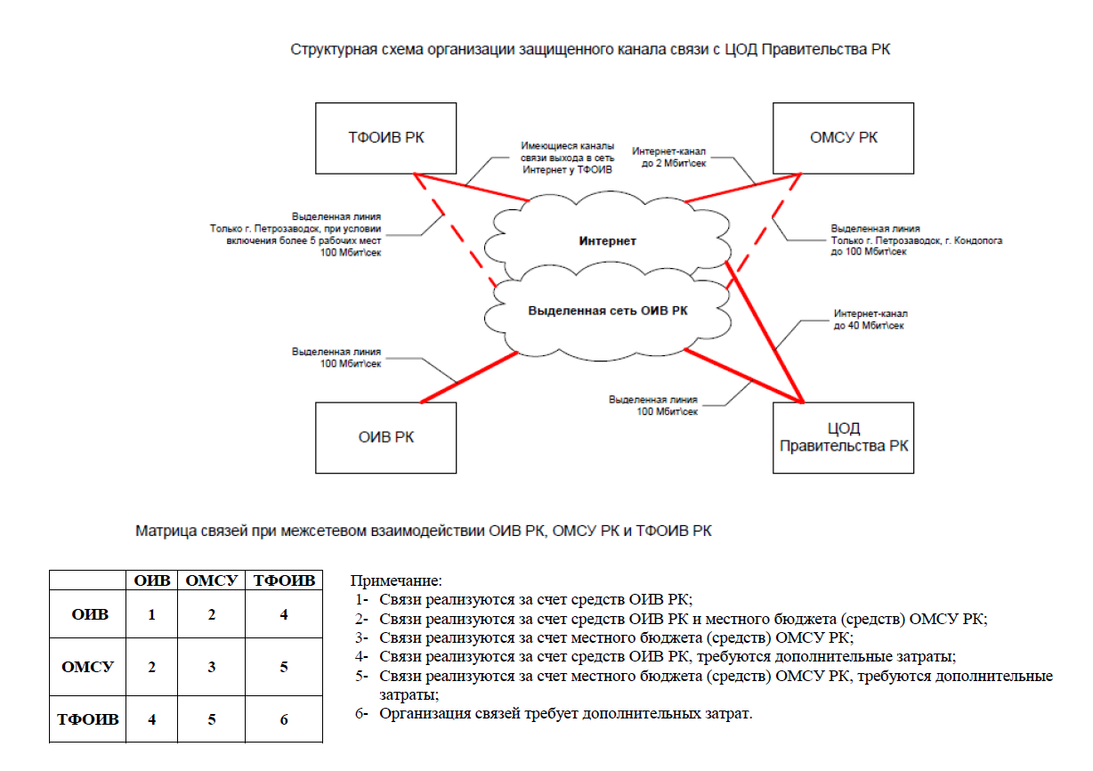

Slide 17
Спасибо за внимание!
Государственный комитет Республики Карелия по развитию информационно-коммуникационных технологий
БУРАКОВ ДМИТРИЙ РЮРИКОВИЧ
Председатель государственного комитета

